Slide 1
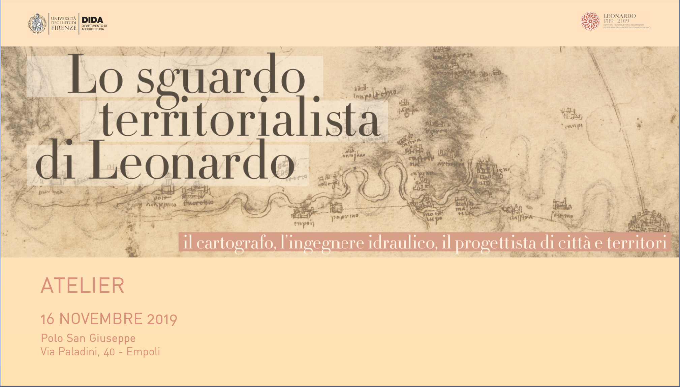
Lo sguardo territorialista di Leonardo, Daniela Poli
(DiDA - Università di Firenze)

Slide 2
